Slide 1
Intérêts de la maîtrise de l’énergie
Comment convaincre la direction/les employés
Konstantin Kulterer, Austrian Energy Agency

Slide 2
1
INTÉRÊTS DE LA MAITRISE DE
L'ÉNERGIE
POURQUOI L'ÉCONOMIE D'ÉNERGIE
EST IMPORTANTE

Slide 3


Objet de la présentation
Cette présentation peut être utilisée par
la direction/les experts techniques/les référents énergie
pour convaincre leurs homologues de mettre en place
des mesures d'efficacité énergétique, et aider à la montée en compétence du personnel.
Cette première partie présente des arguments généraux (changement climatique, subventions …) en faveur de la mise en place d’actions d’efficacité énergétique…. Ces arguments pourront être repris en interne par la direction et/ou le responsable énergie.
Les autres parties (2-6) contiennent des conseils à l'intention des gestionnaires de l'énergie pour convaincre la direction et engager les différents services.

Slide 4
Table des matières
Les atouts de la maîtrise de l’énergie
Impacts sur le climat
Dépendance aux importations énergétiques
Coûts énergétiques
Volatilité des prix
Objectifs de l'UE et objectifs nationaux
La maîtrise de l’énergie: élément moteur
Aides financières
Sources d'économies d'énergie
Incitations et gains transversaux
Freins

Slide 5

Impacts sur le climat
La fréquence et l'intensité des phénomènes météorologiques extrêmes sont en augmentation.
Certaines régions de l'Europe ont subit de graves sécheresses.
Les inondations ont touché l'Europe centrale et orientale.
Les incendies de forêts, les crues soudaines, les typhons et les ouragans ont causé d’importants dégâts et des pertes humaines.
La tempête Ophelia (2017) a été le premier ouragan de l'Atlantique Est à atteindre l'Irlande.
La tempête Leslie (2018) a frappé une partie du Portugal et de l'Espagne.
Pixabay_240_F_222953862_2fmjlM3LKq4tTk4m48SFHmUdkv8gETc7
Source: EC, 28.11.2018, COM (2018) 773 final

Slide 6
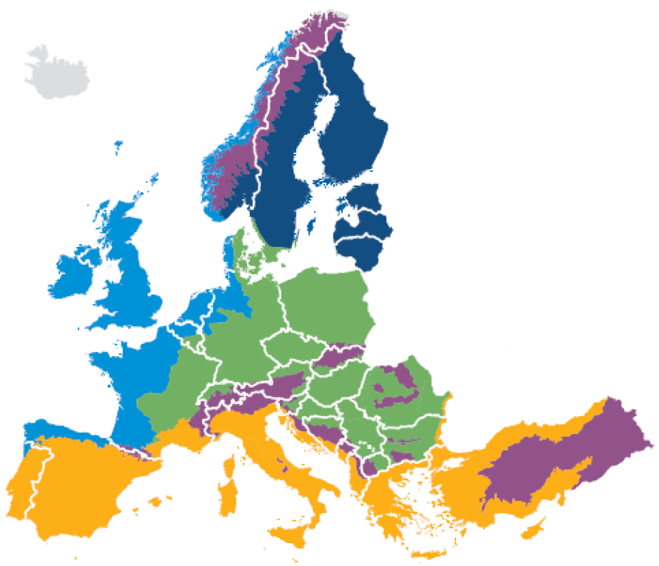
Conséquences du changement climatique en Europe
"Une action immédiate et décisive est primordiale pour le climat."
Régions continentales
Augmentation des épisodes de chaleur extrême
Baisse des précipitation estivales
Risque accru d’inondations
Risque accru des feux de forêts
Baisse de la valeur économique des forêts
Augmentation de la demande en énergie pour la climatisation
Régions montagneuses
Augmentation des températures supérieure à la moyenne européenne
Fonte des glaciers
Migration en altitude des espèces animales et végétales
Risque accru d’extinction des espèces
Augmentation des parasites des essences forestières
Risque accru de chutes de roches et glissements de terrains
Affectation du potentiel hydro-électrique
Baisse du tourisme dans les stations de ski
EC, 28.11.2018, COM (2018) 773 final

Slide 7
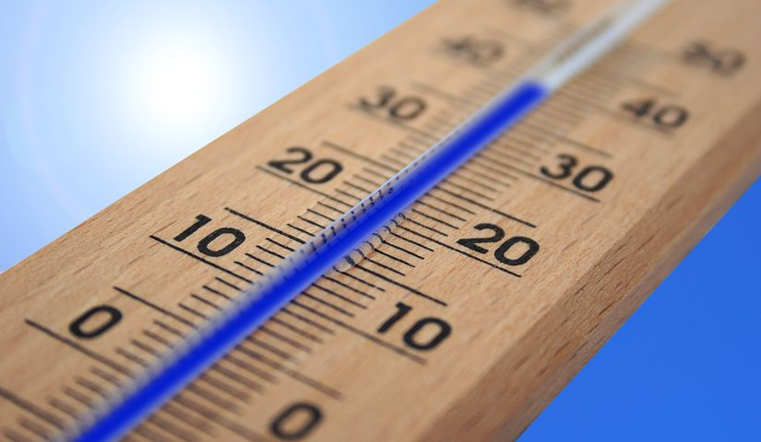
Impacts sur le climat
Le réchauffement planétaire d'origine humaine
a atteint +1°C par rapport aux niveaux
préindustriels et augmente d'environ 0,2°C
par décennie.
Sans un renforcement de l'action internationale pour le climat, la température pourrait atteindre + 2°C peu après 2060.
Le Groupe d'experts Intergouvernemental sur l‘Evolution du Climat (GIEC) confirme que le monde doit contenir la hausse de température inférieur à 1,5 °C pour réduire la probabilité de phénomènes météorologiques extrêmes.
Par conséquent, l’objectif de zéro émission de CO₂ vers 2050 doit être maintenu.
Pixabay_thermometer-3579034__480_
Source: EC, 28.11.2018, COM (2018) 773 final

Slide 8
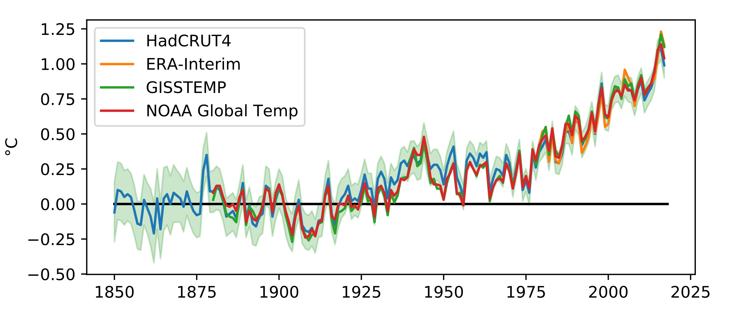
Conséquences du changement climatique
Selon l'Agence européenne pour l'environnement, la température annuelle moyenne de l'espace terrestre européen pour la dernière décennie (2008-2017) se situait entre 1,6°C et 1,7°C au-dessus du niveau préindustriel, ce qui en fait la décennie la plus chaude jamais enregistrée.
Moyenne annuelle - moyenne mondiale de la température à la surface du globe
https://www.eea.europa.eu/data-and-maps/indicators/global-and-european-temperature-8/assessment

Slide 9
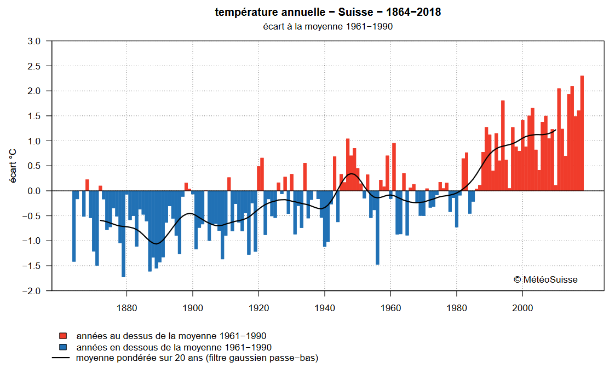
Conséquences du changement climatique en Suisse
Selon MétéoSuisse, la température a nettement augmenté dans toutes les régions de Suisse depuis 1864. Les hausses les plus importantes ont été observées en hiver sur le Plateau et en été dans les Alpes.
https://www.meteosuisse.admin.ch/home/climat/changement-climatique-suisse/evolution-de-la-temperature-et-des-precipitations.html?filters=ths200m0_swiss_year_1864-smoother

Slide 10
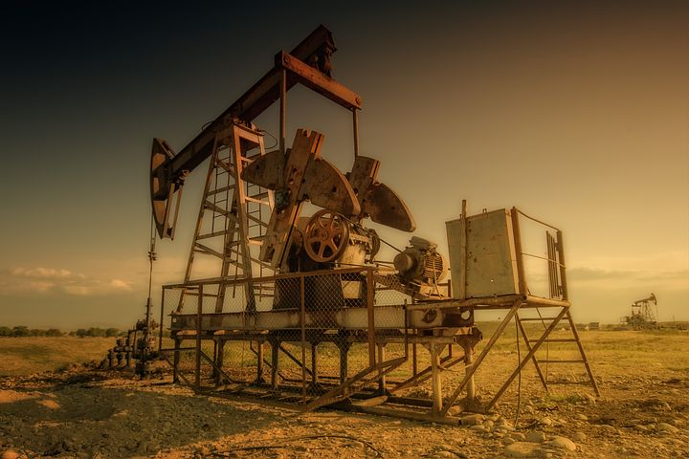
Dépendance aux importations énergétiques
La dépendance de l'Europe aux importations,
notamment de pétrole et de gaz, s'élève
aujourd'hui à environ 55%.
Aujourd’hui, l'UE dépense 266 milliards d'euros
pour les importations de combustibles fossiles.
La transition vers une énergie propre (approvisionnement énergétique à partir de sources d'énergie renouvelables) ramènera la dépendance aux importations à 20 % en 2050 et aura un impact positif sur la position commerciale et géopolitique de l'UE.
Pixabay_oil-3629119__480_
Source: EC, 28.11.2018, COM (2018) 773 final

Slide 11
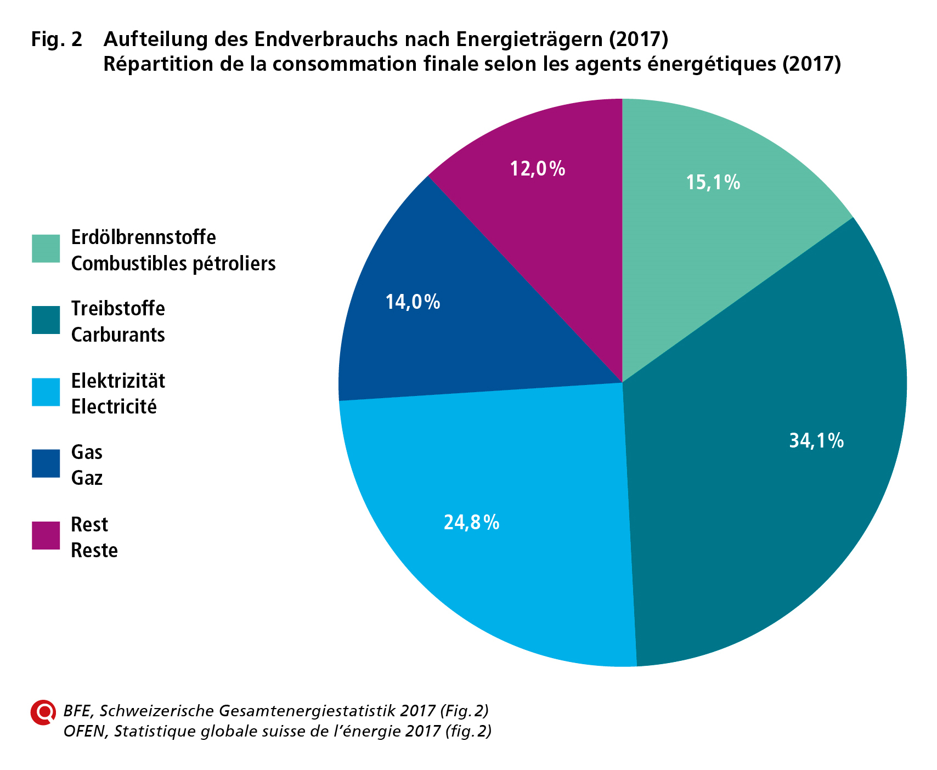
Dépendance aux importations énergétiques - Suisse
Pixabay_oil-3629119__480_
https://www.bfe.admin.ch/bfe/fr/home/approvisionnement/statistiques-et-geodonnees/statistiques-de-lenergie/statistique-globale-de-l-energie.html

Slide 12
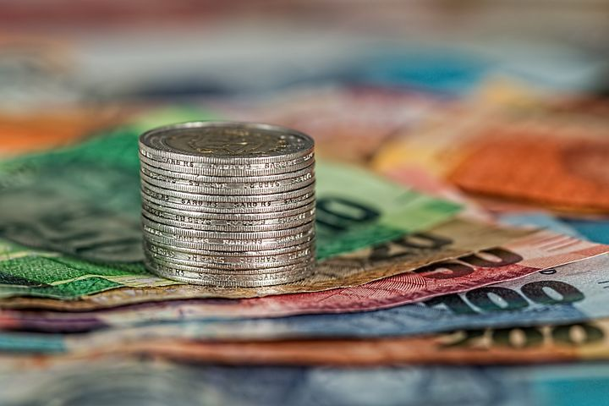
Importance des coûts énergétiques
L'enquête IMPAWATT montre que:
75% des entreprises considèrent que les coûts
énergétiques sont « un facteur à réduire
pour accroitre leur performance »
Seulement 3% pensent que ce n'est pas primordial pour leur développement
Mais plus de la moitié des entreprises participant à l'enquête ont un rapport coûts énergétiques/chiffre d'affaires annuel compris entre 1 et 5%.
pixabay_coins-1726618__480

Slide 13
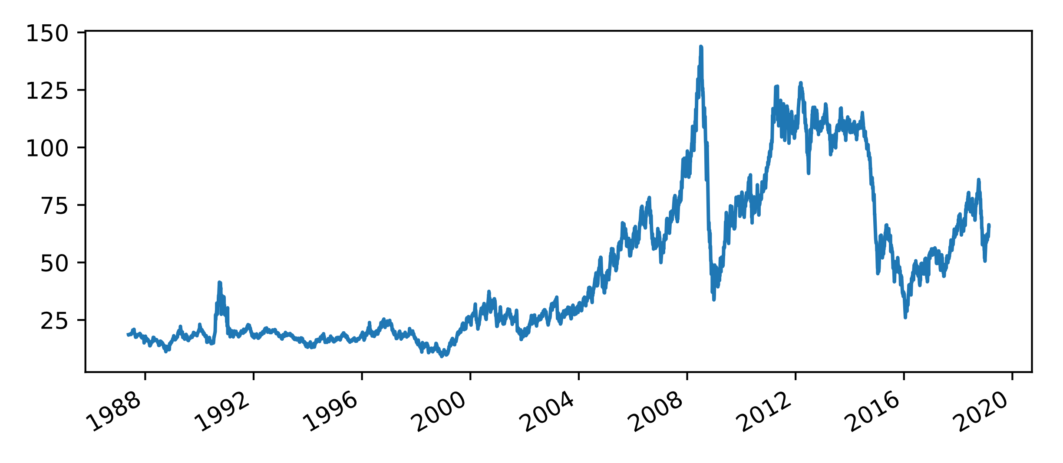
Volatilité des prix - exemple du prix spot du pétrole brut
Prix spot du Brent en Europe FOB
Dollars per Barrel
https://www.eia.gov/dnav/pet/hist/rbrteD.htm, 21.2.2019

Slide 14
Objectifs énergétiques d’ici 2030
Réduction d'au moins 40 % des émissions de gaz à effet de serre (par rapport aux niveaux de 1990)
Résolutions du Parlement européen du 25/10/2018 : réduction de 55 % des émissions de gaz à effet de serre d'ici 2030, et objectif zéro émission en 2050
Améliorer l'efficacité énergétique de l'UE d'au moins 32,5 % (par rapport au statu quo)
Augmenter la part des énergies renouvelables à au moins 32 % de la consommation finale d'énergie de l'UE
Source: EC, 28.11.2018, COM (2018) 773 final

Slide 15
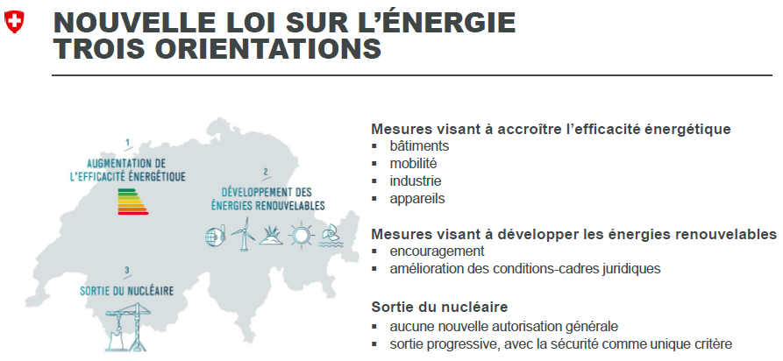
Suisse: stratégie énergétique 2050 et nouvelle loi sur l’énergie
Valeurs indicatives
Baisse par rapport à l’an 2000
Consommation moyenne d’énergie par personne
- 16% en 2020
- 43% en 2035
Consommation moyenne d’électricité par personne
- 3% en 2020
- 13% en 2035
La stratégie énergétique 2050 après l'entrée en vigueur de la nouvelle loi sur l'énergie
https://www.bfe.admin.ch/bfe/fr/home/politik/energiestrategie-2050.html

Slide 16
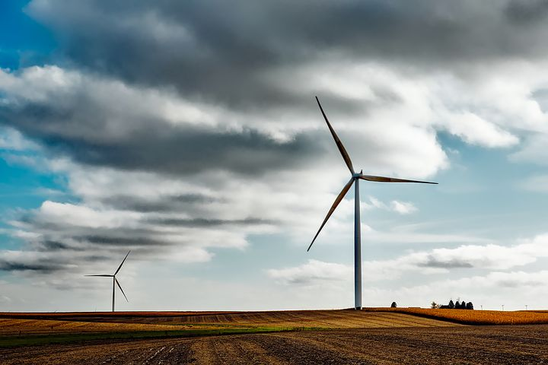
Maîtrise énergétique et énergies renouvelables : piliers centraux de la transition énergétique
L'efficacité énergétique et l'énergie renouvelable sont les deux premières des sept principales stratégies qui permettront la neutralité carbone.
Les mesures d'efficacité énergétique devraient jouer un rôle central pour réduire de moitié la consommation d'énergie d'ici 2050. (par rapport à 2005)
L'efficacité énergétique jouera un rôle central dans la décarbonation des procédés industriels.
Mais une grande partie de la réduction de la demande énergétique se produira dans le secteur du bâtiment (résidentiel et tertiaire).
pixabay_wind-farm-1747331__480
Notes:
Energy Efficiency
Renewables and Electrification
Clean Mobility
Circular Economy
Smarte Infrastructure
Bioeconomy und carbon sinks
Carbon Capture and Storage

Slide 17
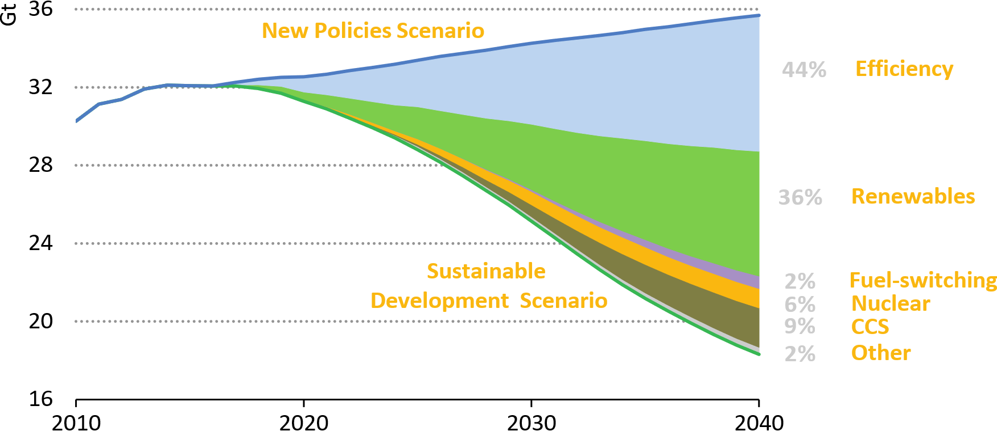
Maîtrise de l’énergie : élément moteur
Selon les perspectives d'efficacité énergétique mondiales 2017 de l'AIE, l'efficacité énergétique sera l’élément moteur dans la réduction des émissions mondiales de dioxyde de carbone.
Nouveau scénario
Efficacité
Énergies renouvelables
Scénario
Changement de combustible
de développement plus durable
Nucléaire
Capture et stockage du CO2
Autre
Source IEA Energy Efficiency Outlook 2018, p26

Slide 18

Aides financières
Les subventions principales sont issues :
• Programmes ProKilowatt (mesures avec des économies d’électricité)
• Fondation Klick (compensations de CO2)
• Fondation Suisse pour le climat (pour PME)
• Rétribution unique pour énergie renouvelable
• Des cantons et communes
Egalement des informations sur les subventions disponibles sur le site Energiefranken.

Slide 19
Sources d'économie d'énergie
Éclairage | Part de la consommation totale d'électricité | Potentiel d'économie moyen | Potentiel d'économie maximal
Secteur des services, commerce, artisanat | 28% | 15–25% | 70%
Industrie | 10% | 20–30% | 70%
Air comprimé | Part de la consommation totale d'électricité | Etendue du potentiel d'économie
Secteur des services, commerce, artisanat | Jusqu’à 20% | 30-50%
Industrie | 7–20% | Jusqu’à 50%
http://www.energieeffizienz-im-betrieb.net/energiesparen-unternehmen/beleuchtung-gewerbe-industrie.html, (Energieagentur/BMU, DENA; Energieagentur NRW; Erfolgsfaktor Energieeffizienz 2011; DENA)
http://www.energieeffizienz-im-betrieb.net/energiesparen-unternehmen/druckluft-kosten-senken.html (Energieagentur NRW; Erfolgsfaktor Energieeffizienz 2011; DENA)

Slide 20



Des mesures d’efficacité mises en oeuvre …
L’enquête IMPAWATT souligne :
les actions déjà mises en œuvre par environ 30 % des entreprises :
  Correction du facteur de puissance
  Suivi des consommations d’énergie
les actions partiellement mises en œuvre ou planifiées :
  Systèmes d'éclairage
  Systèmes de chauffage et de climatisation
  Air comprimé
  Systèmes de gestion et de contrôle de l'énergie
pixabay_led-2023978__340 led-2023985__340 led-2023979__340

Slide 21

… et des sources potentielles d‘économies
et les actions non achevées ou non planifiées et qui représentent donc un potentiel d’économie :
  Cogénération, tri-génération
  Optimisation des systèmes de production de vapeur
  Optimisation des équipements de combustion
  Optimisation des équipements de réfrigération
  Véhicules propres
  Achat d'énergie verte
pixabay_opportunity-396265__340

Slide 22
Domaines d'application des mesures d'efficacité énergétique
IMPAWATT publie des informations sur les mesures d'efficacité énergétique relatives aux domaines suivants :
Domaines d'application des mesures d'efficacité énergétique abordés par IMPAWATT
Management de l’énergie | Systèmes d’éclairage
Pompes | Chauffage industriel
Air comprimé | Vapeur
Ventilateurs, CVC | Récupération chaleur fatale, pompes à chaleur
Systèmes de refroidissement | Calorifugeage des réseaux, distribution de la chaleur
Bureau | Mobilité
Chauffage des bâtiments & isolation | Energies renouvelables

Slide 23
Exemple d’une usine laitière - Knittelfeld en Styrie
Production d'air comprimé
Trois compresseurs à vitesse fixe sans commande de système multi-compresseur
Niveau de pression en fonction de l'expérience, fuites
Actions d’économie d’énergie
Contrôle et réparation des fuites (économies : 196,5 MWh)
Le remplacement de la ligne de production de fromage permet la réduction de la demande d'air comprimé (économie : 6,1 MWh)
Nouveau compresseur avec vitesse variable (économie : 126 MWh)
Commande de système multi-compresseur pour réduire le temps de fonctionnement (économie : 16,2 MWh)
Diminution de la pression
  https://www.klimaaktiv.at/energiesparen/betriebe_prozesse/vorzeigebetriebe/
  druckluftsystemopt.html, 19.2.2019

Slide 24

Incitations à la maîtrise de l’énergie
Selon l'enquête IMPAWATT, les principales incitations à la maîtrise de l’énergie sont :
  Réduction des coûts grâce à une diminution de la
  consommation (97 % des entreprises interrogées)
  Compétitivité accrue
  Amélioration de l’image de l’entreprise
  Meilleur confort pour le personnel
(facteurs considérés comme importants ou très importants par plus de 70 % des entreprises interrogées)
pixabay_business-1989130__340

Slide 25
Gains transversaux de la maîtrise de l’énergie
Production
Utilisation des capacités de production
Amélioration de la qualité des produits
Augmentation de la valeur du produit
O&M – Maintenance
Optimisation de fonctionnement
Réduction des besoins d'entretien
Compétitivité
Capacité de pénétrer de nouveaux marchés/augmentation de la part de marché
Réduction des coûts de production
Différer investissements dans l’usine
Réduction des risques d’entreprise (respecter ou dépasser les exigences réglementaires actuelles)
Amélioration de l'image de l’entreprise
Environnement de travail
Amélioration de la qualité de vie du site (confort thermique, éclairage, sonorité, ventilation)
Amélioration de la santé et de la sécurité des travailleurs
Environnement
Réduction de la pollution et des émissions atmosphériques
Réduction des déchets
Réduction des eaux usées
Réduction des intrants
Source: IEA, 2014: Capturing the Multiple Benefits of Energy Efficiency

Slide 26
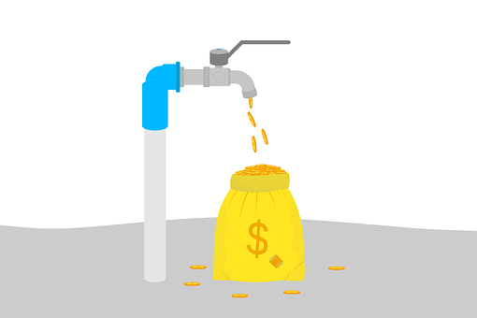
Atouts d’une coordination entre la gestion de l'énergie et la stratégie d’entreprise
Réduction des coûts d'exploitation et d'entretien
Réduction de la vulnérabilité à la hausse
des prix de l'énergie et du carburant
Satisfaction client
Augmentation de la productivité
Amélioration de la sécurité
Implication des employés renforcée
Réduction des impacts environnementaux et des émissions de gaz à effet de serre
Augmentation du chiffre d’affaire
pixabay_open-3890911__340_

Slide 27

Freins à l'efficacité énergétique
Selon l'enquête IMPAWATT, les freins les plus souvent avancés pour la mise en œuvre de mesures d’efficacité énergétique sont les suivants :
  Manque de personnel
  Incertitudes quant à la performance réelle des mesures d'économie d'énergie (temps de retour sur investissement)
  Manque de mesures d’incitations
  Difficultés d’obtention des données pour un bon monitoring (procédures, délais et coûts)
  Manque d’informations sur les potentiels d'économie
  Manque de ressources internes
  Manque de connaissances et de formation du personnel
pixabay_barricade-147623__340

Slide 28
Résumé
La maîtrise de l’énergie est la clé de la prévention du changement climatique
Le potentiel d’économie d’énergie dans certains domaines est encore très élevé (jusqu'à 50%).
La maîtrise de l’énergie mène à la réduction des coûts et rend moins vulnérable à la volatilité des prix des énergie
La maîtrise de l’énergie va de pair avec une réduction des coûts de maintenance, une meilleure maîtrise des processus de production et ainsi une meilleure compétitivité
L'un des principal frein aux mesures d’efficacité énergétique est un manque de connaissance sur le sujet.

Slide 29
Sources principales
  EC, 28.11.2018, COM (2018) 773 final: A Clean Planet for all – A European strategic long-term vision for a prosperous, modern, competitive and climate neutral economy
  Luca, G.: Impawatt, Report on identified barriers, 16.10.2018 https://www.impawatt.com/service/downloads/
  IEA, 2014: Capturing the multiple benefits of energy efficiency, Paris
  Bundesweites Energieeffizienz-Berater-Netzwerk: energieeffizienz-im-betrieb.net, 2019 (Access: 4.2.2019)
  klimaaktiv, energy-efficient companies: https://www.klimaaktiv.at/energiesparen/betriebe_prozesse/vorzeigebetriebe/druckluftsystemopt.html (Access: 19.2.2019)

Slide 30



Notre solution
Merci de votre attention
IMPlementAtion Work and Actions To change the energy culTure

